Slide 1

강화학습개론 프로젝트 보고서
20241594 박목월
https://github.com/qkr-ahrdnjf/RL

Slide 2
목차
프로젝트 소개
주요 기능
데이터셋, State-Action-Reward 설계
실험 설정
하이퍼파라미터, 다중 시드 실험
실험 결과
결론

Slide 3
프로젝트 소개
본 연구는 MovieLens 데이터셋을 활용하여 강화학습 기반의 영화 추천 시스템을 구현한다. 추천 시스템의 탐험-활용 문제에 Contextual Bandit 프레임워크를 접목하고 , Random, ε-Greedy, Thompson Sampling, Sequential DQN의 네 가지 알고리즘을 비교 분석하였다. 특히 LSTM 기반의 Sequential DQN으로 사용자의 시청 기록을 저장해 시간적 의존성을 포착하였다. 하이퍼파라미터 튜닝을 통해 각 알고리즘의 최적 설정을 탐색하였으며, 실험 결과 제안한 Sequential DQN이 NDCG@10 기준으로 Random 대비 유의미한 성능 향상을 보였으며 최적 알고리즘은 epsilon-greedy였다.

Slide 4
연구 배경
현대의 여러 웹사이트에서 추천 시스템은 핵심 역할을 수행한다. Netfilx, Youtube, Amazon 등 주요 서비스들은 사용자 맞춤형 추천을 통해 수익을 창출하고 있다. 전통적인 추천 시스템은 협업 필터링이나 콘텐츠 기반 필터링에 의존하지만 이에 한계가 있다고 생각한다. 먼저 탐험-활용 트레이드오프 문제가 있다. 기존 방법은 사용자의 알려진 선호도에 기반해 추천하는 활용에 치중해 새로운 탐험을 고려하지 않는다. 또한 사용자의 선호도는 시간에 따라 변하는데 전통적 방법은 이러한 시간적 의존성을 포착하지 못한다. 마지막으로 추천 결과에 대한 사용자 피드백을 반영하는 온라인 학습이 부족하다.
이러한 문제들을 해결하기 위해 강화학습을 적용해보았다. 에이전트가 환경과 상호작용하며 보상을 최대화하는 강화학습은 추천 시스템과 매우 적합하다고 생각한다. 사용자에게 action을 추천하고 reward를 분석하여 Policy update를 하는 과정이 강화학습의 기본 구조이기 때문이다.

Slide 5
연구 목표
추천 시스템을 Contextual Bandit으로 정의하고 State, Action, Reward를 설계한다.
Random, Epsilon-greedy, Thompson Sampling, Sequential DQN의 강화학습 알고리즘을 구현하고 비교 분석한다.
Grid-Search를 통한 하이퍼파라미터 튜닝으로 각 알고리즘의 최적 설정을 탐색한다.
다중 시드 실험을 통하여 결과의 신뢰성을 확보한다.
TMDB API를 연동해 실용적인 영화 추천 서비스를 구현한다.

Slide 6
알고리즘 기반 추천
DQN은 심층 강화학습 알고리즘으로, Atari 게임에서 인간 수준의 성능을 달성해 큰 주목을 받았다. DQN은 Q 함수를 신경망으로 근사해 Experience Replay와 Target Network를 통해 학습 안정성을 확보한다.
Sequential Recommendation은 사용자의 연속적인 행동을 모델링해 다음 action을 예측하는 알고리즘이다. 이 프로젝트에서는 이러한 Sequential DQN의 아이디어와 강화학습을 결합한 것이다.

Slide 7
데이터셋
프로젝트의 데이터셋은 MovieLens Latest Small 데이터셋을 활용하였다. MovieLens는 영화 추천을 1997년부터 운영한 플랫폼으로 추천 시스템 연구에서 가장 널리 사용되는 벤치마크 중 하나이다.
원시 데이터에 다음과 같은 전처리 과정을 수행하였다. 우선 최소 평점 수 기준으로 사용자와 영화를 필터링하였다. 20개 이상의 평점을 가진 사용자(min_user_ratings)와 10개 이상의 평점을 받은 영화(min_movie_ratings)만을 포함하였다. 이후 강화학습의 보상을 만들기 위해 평점을 이진 레이블로 사용하였다. 4점 이상의 평점을 liked(1점) 미만을 not liked(0점)으로 변환하여 사용하였다.
장르의 구분은 One-hot encoding을 통하여 수행하였다. 한 영화가 여러 장르에 속하는 경우가 필연적이므로 Multi-hot encoding을 적용하였다.
데이터셋에서 가장 고려해야 할 점은 시간적인 측면이었다. 랜덤 분할을 한다면 미래의 정보를 학습에 사용해 이상치를 가져온다. 실제 서비스에서는 과거 데이터만으로 사용자 행동을 예측해야 한다. 그러므로 각 사용자를 시간순으로 정렬하고 Train-Test 데이터셋을 만들었다.

Slide 8
State, Aciton, Reward 설계
State는 현재 사용자의 상태로 추천 결정에 필요한 모든 정보를 포함해야 한다. 필요한 정보는 다음과 같다.
  User Embedding - Truncated SVD를 사용해 user-action 상호작용을 분해하고 각 사용자에 대해 잠재 벡터를 추출하였다. 이 벡터들은 사용자의 전반적인 취향과 영화의 특성을 표현한다.
  Sequence Embedding - 최근 시청한 10개 영화의 시퀀스를 가져야 한다. 각 영화는 SVD로 추출하였고 LSTM로 처리해 사용자의 최근 관심사와 시청 패턴을 포착한다.
  또한 최근 시청한 10개 영화에 대한 반응을 포함한다. 이 정보는 시퀀스 임베딩과 연결해 LSTM에 입력된다.
Action은 추천할 영화를 선택하는 것이다. 전체 영화에서 사용자가 이미 시청한 영화를 제외하고 추천한다. 계산 효율성을 위해 각 Step에서 50개의 영화를 랜덤 샘플링해 후보를 만든다. 이 집합에서 알고리즘이 최적의 영화를 선택한다.
Reward는 추천된 영화에 사용자의 반응이다. 해당 영화에 평점이 4점 이상이면 1, 아니면 0. 이때 해당 영화에 대한 평점이 없다면 SVD 예측 점수를 통해 보상을 추정한다.

Slide 9
실험 설정
실험 환경은 Google Colab에서 수행하였다. Colab에서 제공하는 무료 GPU를 활용하였다. PyTorch 2.0, Python 3.1을 사용하였다.
추천 시스템 평가를 위한 네 가지 지표를 사용하였다.
  Hit Rate(HR) – 상위 K개 추천 중 최소 하나라도 사용자가 좋아한 영화가 있는지 측정한다.
  Precision – 상위 K개 추천 중 실제로 사용자가 좋아한 영화의 비율이다.
  Recall – 사용자가 실제로 좋아한 전체 영화 중 상위 K개 추천에 포함된 비율이다.
  Normalized Discounted Cumulative(NDC) – 추천 순위의 품질을 측정하는 랭킹 지표이다. 상위에 관련 영화가 위치할수록 높은 점수를 부여한다.

Slide 10
하이퍼파라미터
Grid searc를 통해 각 알고리즘의 파라미터를 튜닝하였다. 각 설정에서 100명의 테스트 사용자에 대해 NDC를 측정하여 0.01, 0.05, 0.1, 0.2, 0.3, 0.5 중에서 Epsilon을 선택하였다.
Hidden_dim, Lstm_hidden, learning_rate 세 가지 하이퍼파라미터 조합으로 Grid searc를 통해 Sequential Dqn을 튜닝하였다. 원래는 12개 조합으로 hidden_dim = {64, 128, 256}, lstm_hidden = {32, 64}, learning_rate = {0.001, 0.0005}에서 n_episode = 300이었지만, 수행 시간이 너무 오래 걸려 {32, 64}, {16, 32}, {0.001, 0.0005}에서 n_episode = 100으로 낮게 설정해 튜닝하였다.

Slide 11
다중 시드 실험
본 프로젝트에서는 결과의 통계적 신뢰성을 확보하기 위해 랜덤 시드 {42, 123, 456, 789, 1024}에서 실험을 반복하였다. 각 시드에서 데이터 분할, 모델 초기화, 학습 과정이 독립적으로 수행되었다. 최종 결과는 5개 시드의 평균과 95% 신뢰구간을 출력한다.
알고리즘 간 성능 차이의 유의성을 검증하기 위해서는 Paired t-test를 수행하였다. 두 알고리즘의 NDC의 평균 차이가 없다를 가정하고 수행하였으며 유의수준 a = 0.01로 검정하였다.

Slide 12
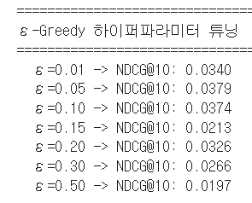
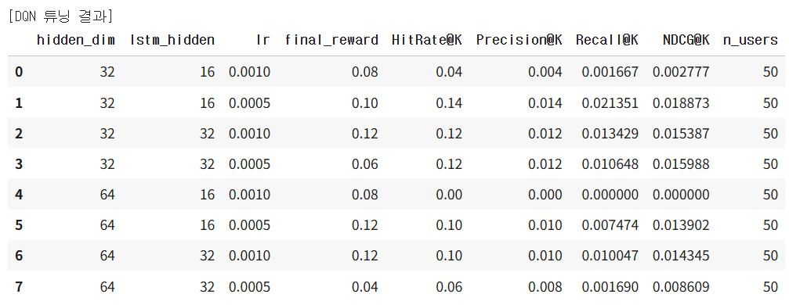

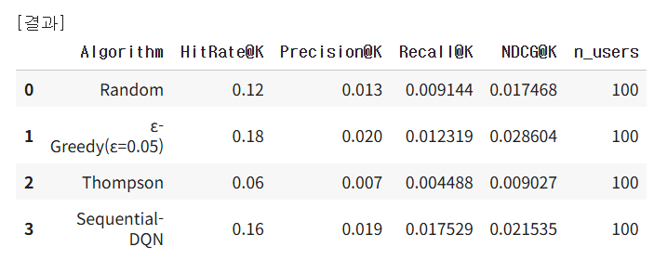
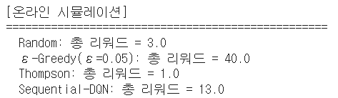
실험 결과
E-greedy 튜닝에서는 0.1이 가장 좋은 성능을 보였다.
DQN 튜닝에서 learning_rate가 큰 경우 과적합이 발생하였다. Lstm_hidde의 증가는 안정적인 학습을 보였지만 복잡한 시퀀스를 가지게 해 성능을 저하시켰다., hidden_dim의 증가는 오히려 성능을 저하시켰다. 오히려 과적합 위험 증가와 학습 collapse를 만들었다.
E-greedy가 전반적인 지표에서 가장 뛰어났다. Sequential-DQN은 Recall에서는 가장 뛰어났지만, NDC가 낮았다. Policy가 학습 범위나 데이터가 적어 수렴하지 않아 발생한 것으로 추측.
Thompson Sampling은 베타 분포 탐색이 불리했을 것으로 추측. 데이터 특성이 like의 분포가 치우쳐져 있어 비효율적인 것 같다.

Slide 13
주요 발견
Sequential DQN이 괜찮은 성능을 보인 것은 시청 기록에 시간적 패턴이 존재하며 이를 포착하는 기능 때문이다. E-greedy 보다 떨어지는 성능은 소량의 학습밖에 하지 못해서라고 추측.
E-greedy에서 적절한 탐험률 조정이 성능에 중요함을 확인하였다.
DQN 튜닝에서 오히려 작은 크기의 네트워크가 좋은 효과를 보였다. 파라미터 후보의 크기가 전부 작은 탓인지는 모르지만, 해당 후보들 중에서는 작은 크기의 네트워크가 좋은 성능을 보였다.
한계점은 다음과 같다.
실제 온라인 테스트를 진행할 수 없었으며, 데이터셋 규모가 약 10만 개 정도로 대규모 데이터셋을 사용하지 못했다.
Reward 설계에서 이진 보상을 사용하여 연속적 평점이나 장기적 사용자 만족도를 고려하지 않았다.
Sequential-DQN 튜닝에서 다양한 파라미터 조합을 사용해보지 못해 알고리즘 간 정확한 비교가 불가하였다.

